Slide 1
第3章 软件工程管理
软件项目管理很重要：
  70%的问题是管理不善引起的
  进度质量难以估计和度量
  生产效率难以预测和保证
  开发风险难以预见和控制

Slide 2
第3章 软件工程管理
1）人员组织与管理
2）软件规模与成本估算
3）软件开发计划与控制
4）软件配置管理
5）软件质量管理

Slide 3
3.1 人员组织与管理
3.1.1 项目负责人
案例：某项目经理的工作
  写技术可行性方案
  写投标书
  写项目开发计划
  需求调研
  组建团队
  技术培训，制定软件框架和各种规范
  开发原型
  开发软件
  测试
  讨论接口方案
  发现解决新系统问题
  培训客户
  催开发款

Slide 4
3.1 人员组织与管理
3.1.1 项目负责人
项目经理应该做的工作
  确定项目目标
  明确职责权利
  熟悉工作流程
  掌握技术要点
  把握内外资源
  制定项目计划
  控制项目变更
  保持良好客户关系

Slide 5
3.1 人员组织与管理
3.1.2项目组形式
项目组形式
  民主式
  主程序员式
  现代程序员组

Slide 6
1）民主式
小组各成员地位平等，大家说了算--容易激发大家的创造力，有利于攻克技术难关。
每个人之间都要进行相互沟通--这种结构要求组织内的成员不能太多，软件的规模不能太大。
缺乏权威领导，很难解决意见分歧的问题。
适合于规模小、能力强、习惯于共同工作的软件开发组，不适合规模大的软件项目。

Slide 7
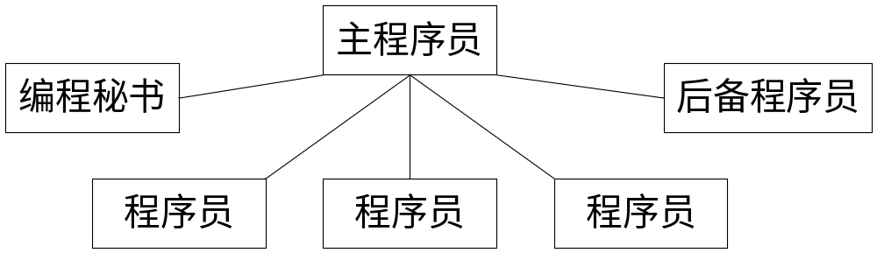
2）主程序员式
主程序员是技术熟练、有经验的开发人员，对系统设计、编程、测试和安装负全部责任。负责指导其他程序员完成详细设计和编码工作。
程序员之间没有通信渠道，所有的接口问题都有主程序员处理。

Slide 8
2）主程序员式（续）
后备主程序员支持主程序员的工作，负责程序测试方案、分析测试结构以及其他独立于设计过程的工作。
编程秘书负责与项目有关的事务性工作，维护项目的资料、文档、代码和数据。
程序员在主程序员指导下，完成详细设计和编程工作。
程序员之间没有通信渠道，所有问题都由主程序员处理。

Slide 9
2）主程序员式（续）
项目组人员的分工明确
简化了成员之间的沟通和协调，提高了工作效率。
问题：主程序员必须同时具备高超的管理才能和技术才能，在现实中这种全能人才很难得。
案例：1972年，纽约时报信息库管理系统使用了结构化程序设计技术和主程序员的组织结构，项目获得了巨大的成功。83000行源程序只用了11人年就全部完成，验收测试中只发现了21个错误，系统运行第1年只暴露了25个错误。

Slide 10
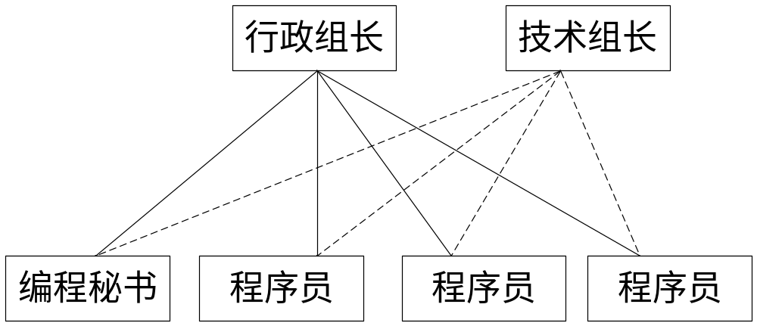
3）现代程序员组
现代程序员组的结构中，取消主程序员的行政管理工作，设置一名行政组长专门负责项目组管理工作。

Slide 11
3）现代程序员组（续）
责任范围定义清楚，技术组长只负责技术，不必处理诸如预算、法律等问题；行政组长负责非技术的事务。

Slide 12
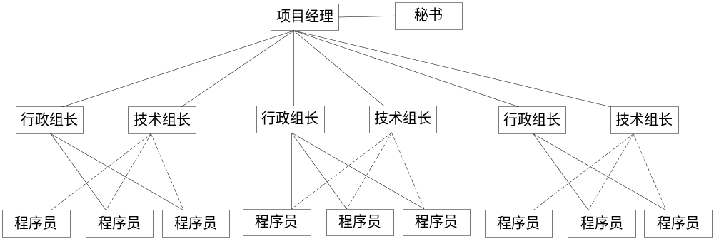
注意：软件项目组人员不易过多
当项目规模比较大时，应该把成员分为若干小组，可采用图示的组织结构。

Slide 13
3.1 人员组织与管理
3.1.3协调和沟通问题
项目管理者应当合理地选择恰当的沟通方式，建立通畅的沟通渠道，保证能够及时准确地交流项目信息。
常用沟通方式
  直接交流
  电话
  电子邮件
  会议
  论坛
  书面报告

Slide 14
1）直接交流
用于项目组成员、用户、领导之间的沟通。
应用时机：讨论用户需求、关键技术解决方案、工作任务之间的协调等内容。
讨论结果应写成电子邮件发给项目经理备查。

Slide 15
2）电话交流
当软件项目由多家合作开发，或者用户距离较远，电话是非常有效的沟通手段。
应用时机：快速下达通知、了解或确认问题。
打电话之前要做好充分的准备：要解决的问题是什么？自己的想法是什么？需要对方做什么？等等。
注意：没有准备好之前不要打电话。对于重要的电话可以写备案或录音，以便查询。

Slide 16
3）电子邮件
电子邮件不仅拉近了人与人之间的距离，更重要的是它还创造了一种人与人之间沟通的适当分寸，这一点尤其值得注意。
面谈固然十分高效，但要受到物理空间或地域的限制；电话方式虽然也很直接，但可能会暴露隐私、造成局促、逼迫，甚至是伤害。电子邮件则不然，它让沟通变得稳妥而不局促。
电子邮件可以留下沟通的痕迹。
例如，在一个大型软件开发项目中，我们要求用户将每次的需求变更都以电子邮件的形式发给项目组，项目组经讨论，故算出变更的影响和可能的工作量，以邮件的形式回复用户，当整个项目结束时。我们打印出所有的需求变更电子邮件和工作量，用户感到非常震惊。不但在第二期项目中追加了弥补第一期需求变更引起的工作量的资金，而且对待用户需求非常的认真，使后期的工作更加顺利。

Slide 17
4）会议
会议是最正式的沟通方式
对软件项目管理来说必不可少，一些工作计划布置、落实、检查都要以会议的形式进行，以便快速地发现和解决问题。
在软件开发的各个阶段，都要召开会议审查阶段产品。
可以有不同级别

Slide 18
3.2 可行性研究
案例：某上市医药公司拟开发一个ERP (企业资源计划)系统，对企业的人力资源、物料、财务、信息资源进行整合的信息系统。软件部分计划投资30万元人民币，3个月完成。北京某公司投入5人，工作了10个月，被迫停止开发，项目下马。
结论：不可行的事情不要做！
应该进行可行性分析，确定是否能做。

Slide 19
3.2.1 可行性研究的任务
任务：确定待开发的系统是否可解和值得去解。
  前面的例子中开发资金不足
  开发时间不切合实际
  人员投入不够
可行性分析是用最小的代价、在尽可能短的时间内确定问题是否能够解决、解决方案用户是否接受、资金是否满足、社会环境和法律上是否允许。
注：不要花过多精力，占总成本的 5 ∼ 10 %

Slide 20
可行性研究的本质：进行一次简化的系统分析和设计，或者说，在较高层次上以较抽象的方式进行的系统分析和设计过程。

Slide 21
3.2.2 可行性研究的基本步骤
1）复查系统的规模、目标和限制。
  要注意用户想的 用户说的
2）研究正在使用的系统问题
  新系统的效益>老系统？
注意：
只了解老系统做什么，而不管怎样做；
注意了解与其它系统的接口
老系统功能
新增
功能

Slide 22
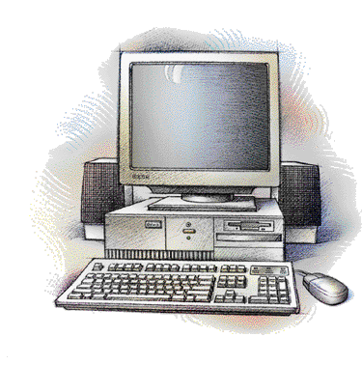
3）导出新系统的高层逻辑模型
  使用数据流程图描述数据在系统中流动和处理的情况，概括表达出对新系统的设想。
  数据流程图和数据字典共同定义了新系统的逻辑模型。
抽象
改进
实现
……
……
老系统
模型
新模型
新系统

Slide 23
4）进一步定义问题
分析员和用户一起复查问题定义、工程规模和目标，这次复查应该以数据流图和数据字典为基础。发现有误解或遗漏马上改正。
可行性研究的前4个步骤实质上构成了一个循环，不断重复这个循环步骤，直到提出的逻辑模型完全符合系统目标。

Slide 24
5）导出和评价供选择的解决方案
根据系统的逻辑模型，从技术角度提出不同的解决方案。例如，要求系统的响应时间不超过几秒钟，显然应该排除批处理的方案。
分析员应该根据使用者处理事物的原则和习惯，去掉那些可操作性不好的方案。

Slide 25
6）推荐行动方针
如果分析员认为值得继续进行这项工程，则应该选择相对最好的方案，并说明理由。
通常使用部门的负责人主要根据经济上的可行性决定是否开发这项工程，因此分析员对于所推荐的方案必须进行仔细的成本/效益分析。

Slide 26
7）草拟开发计划
分析员为推荐的方案拟一份开发计划：任务分解、工程进度，人员要求，其他资源（计算机硬件、软件工具等）的需求情况、估算开发成本和开发风险。

Slide 27
8）书写可行性研究报告，提交审查
内容：简述项目背景、开发基础、技术路线、关键技术的先进性和效果论述、市场需求情况和风险分析、 成本效益分析、研发基础和实力、进度计划等。
用户、评审组专家和分析员讨论审查报告，评审方案的可行性。

Slide 28
3.2.3可行性研究的要素
软件工程项目可行性分析研究的内容主要集中在：
  经济、技术、法律和社会环境

Slide 29
经济可行性
成本-收益分析, 短期-长期利益分析
成本：房租、办公费用、设备折旧费、市场费用、人员工资、公司运营的各项管理费。
收益：有形的效益可以用货币的时间价值、投资回收期、纯收入等指标进行度量。无形的效益主要是从社会影响力和对社会的贡献等方面考虑。
注意：通常软件的生命周期按5年计算。

Slide 30
成本分析
软件规模衡量的两个指标：
  1）源代码行
  2）功能点
常见成本估算模型：
  1）IBM模型
  2）COCOMOII模型

Slide 31
软件规模估算
1）估计源代码行：选择多名有经验的软件工程师分别估算出程序的最小规模（a）、最大规模（b）和最有可能的规模（m），分别计算出这三个数的平均值sa、sb和sm后，再用下面的公式计算程序规模的估计值：
LOC = (sa +4sm+sb)/6

Slide 32
例：大学图书馆图书信息管理系统主要实现读者管理、图书管理、借书、还书、处罚和预订，开发环境是C#，SQL Server
功能 | 最小规模 | 最有可能规模 | 最大规模 | 估算结果LOC
读者管理 | 200 | 400 | 1000 | (200+4×400+1000)/6=467
图书管理 | 200 | 400 | 1000 | (200+4×400+1000)/6=467
借书 | 500 | 800 | 2000 | (500+4×800+2000)/6=950
还书 | 500 | 800 | 2000 | (500+4×800+2000)/6=950
处罚 | 300 | 500 | 1000 | (300+4×500+1000)/6=550
预订 | 100 | 300 | 500 | (100+4×300+500)/6=300
数据库存储过程* | 300 | 600 | 1000 | (300+4×600+1000)/6=617
注意*：读者管理、图书管理等功能需要操作后台数据库，为此将操作提炼出来用存储过程实现。

Slide 33
案例小结：图书馆图书信息管理系统
总代码量大约是4301行
以20行/人天计算，大约需要215/人天，按每月22天计算，大约需要10人月
人员成本：人月数×月平均月工资
注意：每人每天平均生产20行代码是包括思考系统的数据结构、编写文档、调试等工作在内。

Slide 34
2）基于功能点的估算方法
确定五个信息域特性：
  输入项数：用户向软件输入的数据项数。
  输出项数：软件输出的数据项数，输出是指报表、屏幕、出错信息等。一个报表中的单个数据项不单独计算。
  查询数：一个查询被定义为一次联机操作，导致软件以联机输出的方式产生实时响应，每一个不同的查询都要计算。
  主文件数：逻辑主文件是数据的一个逻辑组合，可能是某个大型数据库的一部分或是一个独立的文件。
  外部接口数：机器可读的全部接口的数量，利用这些接口可以同另一个系统交换数据。

Slide 35
第一步：计算未调整的功能点UFP。
对软件信息域的每个特性分配一个表示复杂度的数值，然后根据复杂度为特性，分配一每个功能点数。
如果既有简单的，又有复杂的，那么应该分别计算，例如有3个简单输入，4个复杂输入，计算过程如下：
3 ×简单输入 +6 ×复杂输入= 3 ×3 + 6×4 =33
特性系数 | 简单 | 平均 | 复杂
输入系数a1 | 3 | 4 | 6
输出系数a2 | 4 | 5 | 7
查询系数a3 | 3 | 4 | 6
文件系数a4 | 7 | 10 | 15
接口系数a5 | 5 | 7 | 10
UFP = a1×Inp + a2×Out + a3×Inq + a4×Maf + a5×Inf

Slide 36
案例：大学图书馆的功能点数81
信息域值 | 估算值 | 系数a1—a5 | 分项功能点
输入项数 | 30 | 3 | 90
输出项数 | 5 | 4 | 20
查询数 | 3 | 3 | 9
主文件数 | 5 | 7 | 35
外部接口 | 0 | 5 | 0
UFP | 154

Slide 37
第二步：计算技术复杂性因子TCF。
在这一步中估算时要分析软件的特点，分别计算14种因素对软件规模的影响值，没有影响为0值，最大影响值是5。技术复杂性因子的计算公式如下：TCF=0.65＋0.01×ΣFi
14种影响因素如下表：

Slide 38
序号 | 技术因素
F₁ | 系统需要可靠的备份和复原吗？
F₂ | 需要数据通信吗？
F₃ | 有分布处理功能吗？
F₄ | 性能很关键吗？
F₅ | 系统是否在一个已有的、很紧张的操作环境中运行？
F₆ | 系统需要联机数据项吗？
F₇ | 需要考虑终端用户的效率？
F₈ | 需要联机更新主文件吗？
F₉ | 输入、输出、文件或查询很复杂吗？
F₁₀ | 内部处理复杂吗？
F₁₁ | 代码需要被设计成是可复用的吗？
F₁₂ | 设计中需要考虑移植问题吗？
F₁₃ | 系统的设计支持不同组织的多次安装吗？
F₁₄ | 应用的设计方便用户修改和使用吗？

Slide 39
图书馆案例的考虑：
本例子中影响软件的技术因素只考虑
  F1:系统需要可靠的备份和复原吗？ 3
  F6:系统需要联机数据项吗？ 1
  F8:需要联机更新主文件吗？ 1
  F14:应用的设计方便用户修改和使用吗？5
其他影响很小都取值为0，由此得到下面值：
TCF=0.65＋0.01×(3＋1+1+5)= 0.75

Slide 40
第三步：计算功能点数FP。
未调整功能点UFP、计算复杂性因子
FP=UFP×TCF
案例中的功能点是 154 × 0.75≈ 115

Slide 41
案例：图书馆信息管理系统
C#语言实际上吸取了C++和Visual Basic两种语言的优点，我们取这两个语言中间值39，由此计算大约是4485行代码，还是按每人每天20行代码计算，本系统大约需要224人天，大约是10个人月 。

Slide 42
常见成本估算模型
1）IBM模型：
E ＝ 5.2×L^{0.91}
L是源代码行数(以KLOC计)
E是工作量（以人月计）
D ＝ 4.1×L^{0.36}
D是项目持续时间(以月计)
S ＝ 0.54×E^{0.6}
S是人员需要量(以人计)
DOC ＝ 49×L^{1.01}
DOC是文档数量(以页计)

Slide 43
案例：图书馆信息管理系统成本估算
L = 115×39 = 4485行 = 4.37K 行源代码
E ＝ 5.2×L0.91 ＝ 5.2 × 4.37 0.91 ＝ 19.92人月
DOC ＝ 49×L1.01 ＝ 49 × 4.37 1.01 ＝ 217页
S＝0.54×E0.6 ＝0.54 × 19.92 0.6＝3人
D＝4.1×L0.36 ＝4.1×4.370.36＝6.97月
图书馆图书信息管理系统用IBM模型估算的工作量大约18人月，文档大致需要217页，需要3个人，持续时间近7个月完成。

Slide 44
2）COCOMO（COnstructive COst MOdel）是1981年Barry Boehm博士提出的，1996年发布了改进版，升级为COCOMOII。
COCOMO模型是一个经验模型，美国国防部在1999年春季公布的参数模型指导手册中将此模型作为软件评估模型的首选。

Slide 45
COCOMOII模型
_{i=17}
PM=a*(L)^{b} * ∏F_{i}
^{i=1}
其中：PM表示工作量，单位是人月。
a--工作量调整因子
b--规模调整因子
F_{i}--影响工作量的17个成本因素影响参数

Slide 46
唉，白干了！这20万还不如存银行呢
收益分析
例子：投资20万元开发一个软件，从第1年年底起，每年收入4.2万元，问该项目是否值得投资？
到第5年底结算时（按银行3%利息计算）：
如果20万存银行5年 = 200000×(1+3%)⁵ ≈ 231855(元)
5年软件的收入的现在价值 ≈ 192348(元)
P = 20万
4.2万
4.2万
4.2万
4.2万
4.2万
0
1
2
3
4
5报废

Slide 47
怎么算的？
1）货币的时间价值
用利率形式表示货币的时间价值。假设年利率为i，如果现在存入P元，则n年后可以得到的钱数为：
F=P(1+i)^{n}
如果n年后能收入F元钱，那么这些钱的现在价值是：
P=F/(1+i)^{n}

Slide 48
列张计算表看的更清楚！
年份 当时金额 现在价值 累计价值
1 42000 40777 40777
2 42000 39589 80366
3 42000 38436 118802
4 42000 37316 156118
5 42000 36230 192348

Slide 49
2） 纯收入
= 折合现价的总收入 - 当前投资额
=192348-200000=-7652
它是衡量工程价值的另一项经济指标，就是在整个生命周期之内系统的累积经济效益（折合成现在值）与投资之差。
如果纯收入为零，则工程的预期效益和在银行存款一样，但是开发一个系统要冒风险，因此从经济观点看这项工程可能是不值得投资的。
如果纯收入小于零，那么这项工程显然不值得投资。

Slide 50
3）投资回收期是使累积的经济效益等于收回最初投资所需要的时间。
投资回收期=TN-1 + ((投资值-TZ)/出现正值年份的净现金流量)
TN：累计现在值大于投资值的年
TZ：TN-1年的累计现在值
回收期
=6-1 + ((200000-192348)/35174) =5.2（年）

Slide 51
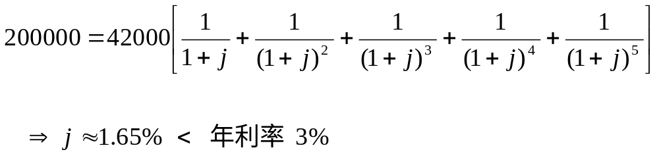
4） 投资回收率：设为j

Slide 52
技术可行性
对软件的功能、性能和限制条件进行分析，确定在现有的资源条件下，软件是否能够实现。这里的资源包括硬件、软件，现有技术人员的技术水平和已有的工作基础。
  用什么技术能够保证在给定的时间内能够完成。
  用什么技术保障软件的质量。有些高风险的应用对软件的正确性与精确性要求极高。例如，民航领域应用的飞行器碰撞监测系统，要求非常高的精确性，不能出现差错。
  技术影响软件的生产率。如果软件开发速度太慢，软件公司将失去机会和竞争力。

Slide 53
与软件相关的法律
计算机为社会进步和提高人类生活质量带来了根本性的变化，也为人们带来许多烦恼。
  例如，黑客的攻击导致银行账户失窃；病毒入侵导致系统瘫痪；个人隐私公布于众等等。
国内外制定了许多相应的法律和法规，并且随着计算机技术的发展和应用在不断的完善这些法律法规。

Slide 54
社会环境—政策
政策对软件企业的生存与发展影响非常大。目前，国家为了发展国内的软件行业，出台了许多优惠政策，下面列出几项：
  自2000年6月24日起至2010年底以前，对一般纳税人销售其自行开发生产的软件产品，按17%的法定税率征收增值税后，对其增值税实际税负超过3%的部分实行即征即退。
  对我国境内新办软件生产企业，经认定后，自开始获利年度起，第一年和第二年免征收企业所得税，第三年至第五年减半征收企业所得税。
  软件生产企业的工资和培训费用，可按实际发生额在计算应纳税所得额时扣除。

Slide 55
3.3 软件开发计划与控制
首先确定软件范围和估算资源
软件项目有很多计划，我们只介绍进度计划。
主要任务：计划项目的进度、工作量、资源。
项目进度表示方法：Gantt图和工程网络图。

Slide 56
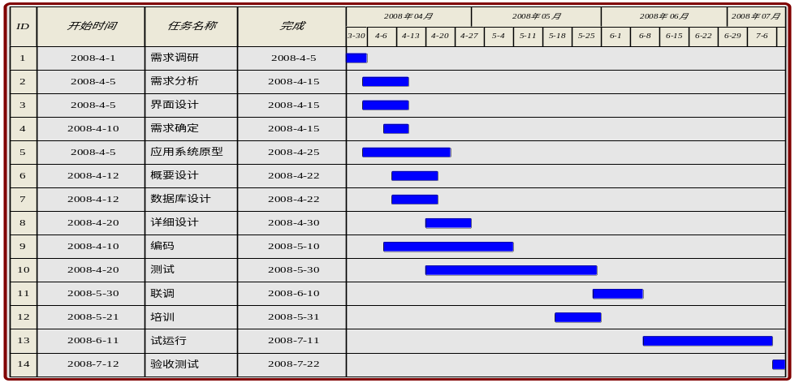
1) Gantt图
直观简明、易学易用.
它不能明显地表示各项任务彼此间的依赖关系和关键任务。

Slide 57
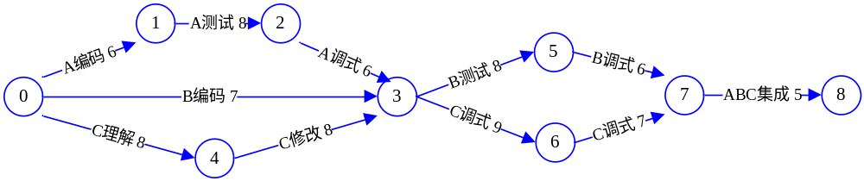
2)工程网络图
能描绘任务分解情况及每项作业的开始时间和结束时间。
能清楚地表示各个任务之间的依赖关系，容易识别出关键路径和关键任务。

Slide 58
3.2 软件配置管理（SCM）
软件过程的文档主要分为三类：程序，包括源代码和可执行程序；文档，包括分析、设计、测试和用户指南等；数据，总称为软件配置。
随着软件过程的进展，软件配置项迅速增长，这个增长是两方面的，一是种类增加，二是不断的变化，导致配置项版本的增加。因此有必要对软件配置进行管理。

Slide 59
软件配置管理目的和过程
软件配置管理是软件质量保证的重要环节，主要目的是控制变化。
关键的过程有：配置项标识、版本控制、变化控制、配置审计和配置变化报告。

Slide 60
基线
IEEE(IEEE Std.610.12-1990)给出的基线定义：已经通过正式复审和批准的某规约或产品，它因此可以作为进一步开发的基础，并且只能通过正式的变化控制过程改变。
通俗基线定义：一个文档一旦通过正式的复审，变成了一个基线。如果需要改变这个文档，只能走正规的申请和评估流程，批准之后方可进行修改。

Slide 61
软件配置管理过程
1）标识：为了控制和管理软件配置项，需要对每个配置项独立命名。就像学校管理学生时，要给每个学生分配学号一样。
每个配置项用一组属性标识，有名称、描述、资源表等。

Slide 62
软件配置管理过程（续）
2）版本控制：版本是在明确定义的时间点上某个配置项的状态，它记录了软件配置项的演化过程。
版本管理是对版本的各种操作进行控制，包括检出和登入控制、版本历史记录和版本发布等。

Slide 63
软件配置管理过程（续）
3）变化控制：对于大型的软件开发项目，无控制的变化必将导致项目失败。
如果项目需要变化，首先是提交变化请求，由专门的组织或人员进行评价，由变化控制审核者进行审核。如果同意变化，则下达变化指令，指令详细描述要进行的变化、注意的约束、以及复审和审计的标准。实施变化时，将需要改变的配置项从项目版本数据库“检出”，进行修改后将其“登入”项目版本数据库，并使用合适的版本控制机制建立软件的新版本。

Slide 64
3.4 软件质量管理
软件质量的定义：
  软件与明确地和隐含地定义的需求相一致的程度

Slide 65
影响软件质量的因素
正确性
健壮性
可靠性
性能
易用性
清晰性
可扩展性

Slide 66
软件质量保证的措施
建立软件过程规范
复用
分而治之
软件优化与折中
技术评审
测试
质量保证
改错

Slide 67
本章要点
软件过程是人们开发和维护软件及相关产品（如软件项目计划，设计文档、代码、测试用例及用户手册）的活动、方法、实践和改进的集合。
软件项目管理的内容主要包括：人员的组织与管理，软件度量，软件项目计划，风险管理，软件质量保证，软件过程能力评估，软件配置管理等。
软件过程的文档主要分为三类：一类是计算机程序，包括源代码和可执行程序，第二类是描述程序的文档，包括分析、设计、测试和用户指南等，第三类是数据。它们总称为软件配置。

